Slide 1
به نام خدا
اختراعات دانشمندان ایرانی

Slide 2
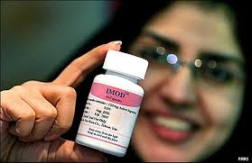
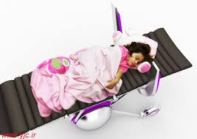
عکس اختراعات

Slide 3
* کشف گروه جدید آنتی بیوتیک های ضد باکتری مقاوم
تیمی از محققان دانشگاه نوتردام به سرپرستی یک دانشمند ایرانی، موفق به کشف گروه جدیدی از آنتی بیوتیک ها شدند.
این گروه جدید آنتی بیوتیک با باکتری های مقاوم در مقابل متی سیلین مانند ام آر اس ای و دیگر باکتری های مقاوم در مقابل داروها که تهدیدکننده سلامت عمومی هستند، مبارزه می کند.
این گروه جدید که «اکسادیازول» نام گرفته، از طریق غربالگری سیلیکون و به کمک بررسی های رایانه ای کشف شده اند.
پروفسور «شهریار مبشری» به همراه «مایا اسپهبدی» و دیگر همکارانش، 2 /1 میلیون ترکیب را غربالگری کردند و دریافتند آنتی بیوتیک اکسادیازول مانع از فعالیت پروتئین متصل شونده به پنی سیلین و سنتز زیستی دیواره سلولی می شود که باکتری ام آر اس آی را قادر به مقاوم شدن در مقابل داروها می کند.
گروه آنتی بیوتیکی کشف شده همچنین زمانیکه از طریق دهان مصرف می شود، کارآمد است.

Slide 4
قطب نما
در مورد اختراع قطب‌نما روایت‌های زیادی وجود دارد. تنی چند از دانشمندان آن را به چینی‌ها و یا حتی ایتالیایی‌ها نسبت می‌دهند. اما بیشتر دانشمندان همداستانند که قطب‌نما به وسیله ایرانیان ساخته شده‌است. قطب‌نمای ایرانی برخلاف قطب‌نمای چینی که ۲۴ جهت داشت، دارای ۳۲ جهت بوده‌است. عدد ۳۲ علاوه بر نشان‌دادن دقت بیشتر قطب‌نمای ایرانی، نمایانگر آشنایی ایرانیان با اعداد در مبنای ۲ و دانش ریاضی پیشرفته آنان است. در افسانه‌های کهن ایرانی آمده‌است که اسفندیار رویین به هنگام حرکت برای نبرد با اژدها از پیکانی آهنین سود می‌جسته، که همواره جهت ثابتی را به او نشان می‌داده‌است. در دوران نخستین اسلامی، قبله‌نما توسط ایرانیان به قطب‌نما افزوده شد تا همواره و در هر وضعیتی بتوان جهت درست قبله را پیدا نمود. ایرانیان از این اختراع استفاده کامل نموده و آن را به دیگر مسلمانان شناساندند. نام‌های فارسی اجزای قطب‌نما در زبان عربی شاهد تاریخی مسلمی است که کاربرد قطب‌نما از طریق ایرانیان به دست دیگر ملت‌های مسلمان رسیده‌است.

Slide 5
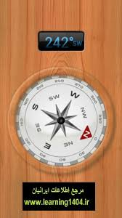
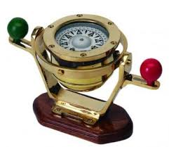
عکس قطب نما

Slide 6
اختراعات واکتشافات دانشمندان اسلامی
کتاب حاضر, مقدمه‌ای است بر دایره‌المعارف 'اختراعات و اکتشافات دانشمندان اسلامی 'که در آینده به چاپ خواهد رسید .این دایره المعارف شامل اطلاعاتی است درباره اختراعات دانشمندان اسلامی در زمینه شیمی, جغرافیا, علوم نظامی, زمین‌شناسی, روان‌شناسی, اقتصاد, موسیقی, گیاه‌شناسی, علوم غذایی, و سایر علوم .

Slide 7
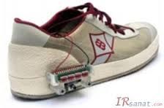
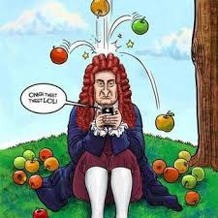

اختراعات واکتشافات دانشمندان اسلامی

Slide 8
جوان ترین دانشمند ایرانی
سجاد یعقوبی 22 ساله را شاید بتوان جوان‌ترین دانشمند ایرانی نامید. وی که تابعیت ایرانی دارد، در خانواده‌ای از شهر شیعه‌نشین «ایغدیر» ترکیه به دنیا آمده است. پدر بزرگ وی «عباس یعقوبی» در گذشته‌های دور از ترکیه به ایران مهاجرت کرده و در شهر مرزی ماکو ساکن شده است.
سجاد یعقوبی، سومین فرزند یک خانواده 7 نفره است که از نوجوانی به واسطه نبوغ و خلاقیت و هوش کم‌ نظیرش قدم در عرصه اختراع و نوآوری گذاشت و حالا در آستانه 21 سالگی با ثبت جهانی آخرین اختراعش افتخاری بزرگ برای کشور به ارمغان آورده است.
وی تاکنون 19 اختراع را به نام خود ثبت کرده. در مسابقات و المپیادهای جهانی گوناگونی شرکت کرده و هر بار نیز با مدالی افتخارآفرین به کشور بازگشته است.
این مخترع جوان گفت: از کودکی علاقه بسیاری به درس و تحصیل داشتم. از همان ابتدا نیز در کنار درس و مدرسه، زبان انگلیسی را فراگرفتم و اکنون به طور کامل به این زبان مسلط هستم.
سجاد یعقوبی همچنین سه کتاب درباره روبوکاپ‌ها و علم پزشکی به رشته تحریر درآورده و مقالات بسیاری نوشته است

Slide 9
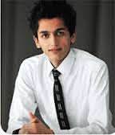
جوان ترین دانشمند ایرانی

Slide 10
ادعای یک مخترع ایرانی مبنی بر ساخت ماشین زمان باعث تمسخر ایرانیان در رسانه‌های خارجی شد.
این مخترع جوان در مصاحبه خود با خبرگزاری‌ فارس اعلام نموده که توانسته تنها با صرف 500 هزار تومان یک دستگاه در ابعاد کیس کامپیوتر تولید کند که آینده افراد تا 8 سال بعد را با دقت 98 درصد پیش‌بینی کند. کمی بعد این خبر در بسیاری از وب سایت‌ها و رسانه‌های داخلی منتشر شد و از امروز صبح نیز برخی از رسانه‌های خارجی به انتشار آن پرداخته و به تمسخر او، دولت و ایرانیان پرداختند.
این مخترع جوان و باهوش وطنی در مصاحبه‌اش از نحوه ساخت دستگاه ماشین زمان گرفته تا مشکل شخصی‌اش با دیگر دانشمندان مطرح جهان همچون نیوتن و اینشتین صحبت کرده بود!
این دستگاه کوچک شما را به گذشته یا آینده نمی‌برد، بلکه قرار است با پیشگویی، آینده را نزد شما بیاورد؛ البته علی رازقی، مخترع این دستگاه می‌گوید که کار ساخت ماشین زمانی که بشر با آن به آینده سفر کند را هم شروع کرده و پروژه پیشرفت خوبی داشته، اما مشکل اصلی این است که هنوز راهی برای بازگرداندن مسافران زمان، به زمان حال پیدا نکرده است. او می‌گوید که من می‌دانستم این طرح مثل توپ صدا می‌کند و حالت یک بمب خبری است: «من با جاهای مختلف تماس گرفتم و بحث امنیت را مطرح کردم. امنیت جانی ما را چه کسی تامین می‌کند؟ همه مسخره کردند، من هم حرفی نزدم تا الان. اما بعد از عید کم‌کم این اتفاق افتاد و من منتظرم که جاهای دیگر هم سراغم بیایند.»
علی رازقی نام این مخترع نخبه ایرانی است که خود را سرپرست «مرکز هدایت راهبردی مخترعان و مبتکران کشور» نیز می‌داند و ایمان دارد که دستگاه ماشین زمان را ساخته است. او تا به حال 179 اختراع را در اداره ثبت اختراع‌های کشور ثبت نموده است!

Slide 11
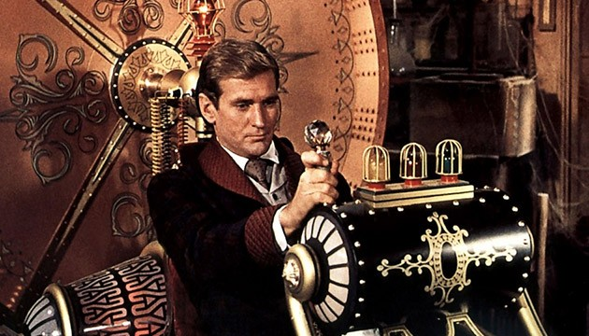
اما امروز نشریات مختلف خارجی از جمله تلگراف، ایندیپندنت، دیسکاوری، هانگفن و غیره این خبر را منتشر نموده و تا جای ممکن سعی در تمسخر آن نمودند. در این نشریات به این نکته اشاره شده که اصلا مرکز هدایت راهبردی مخترعان و مبتکران کشور وجود خارجی ندارد. در این نشریات به بخشی از صحبت‌های آقای رازقی اشاره شده که گفته دستگاه ساخته شده توسط او می‌تواند توسط دولت مورد استفاده قرار گیرد و حتی از آن می‌توان استفاده‌های نظامی برد.
کمی بعد خبرگزاری دولتی پرس تی‌وی ایران رسما اعلام کرد که هیچ اختراعی با عنوان ماشین زمان در ایران رسما ثبت نشده است.
تابناک نیز به این موضوع و پرداخته و اذعان داشته که رسانه‌های داخلی نباید به موارد اینچنینی بپردازند و همچنین مسئولین نیز می‌بایست به سرعت با چنین ادعاهایی برخورد کنند.

Slide 12
پایان

